Slide 1
珍惜自然生態
實踐綠色旅遊
價值觀教育（高小至高中）
教育局
德育、公民及國民教育組1 製作
2026年6月

Slide 2


學習重點
內容概要 | 透過介紹香港的生態環境，以及課堂學習活動，加深學生認識生態環境與可持續發展對人類的重要性，並促進他們對自身和他人行為的反思，成為良好公民。
學習目標 | 學會珍惜生態資源、愛護動物，並自覺遵守法規。 培養個人對環境保育的責任感，實踐綠色旅遊與綠色生活，維護國家生態安全及資源安全，做個盡責的公民。 明白人類與環境互相依存的關係，反思人類活動對生態環境所造成的影響，增強社會責任感。 培育「尊重大自然、關愛環境」的價值觀，並在生活中實踐，例如綠色旅遊、綠色消費等。
價值觀和態度 | 感恩、珍惜、尊重、同理心、仁愛、律己、守法、責任感、承擔精神
Notes:
＃可持續發展教育
＃國家安全教育 - 生態安全、資源安全
＃生命教育
＃公民教育

Slide 3
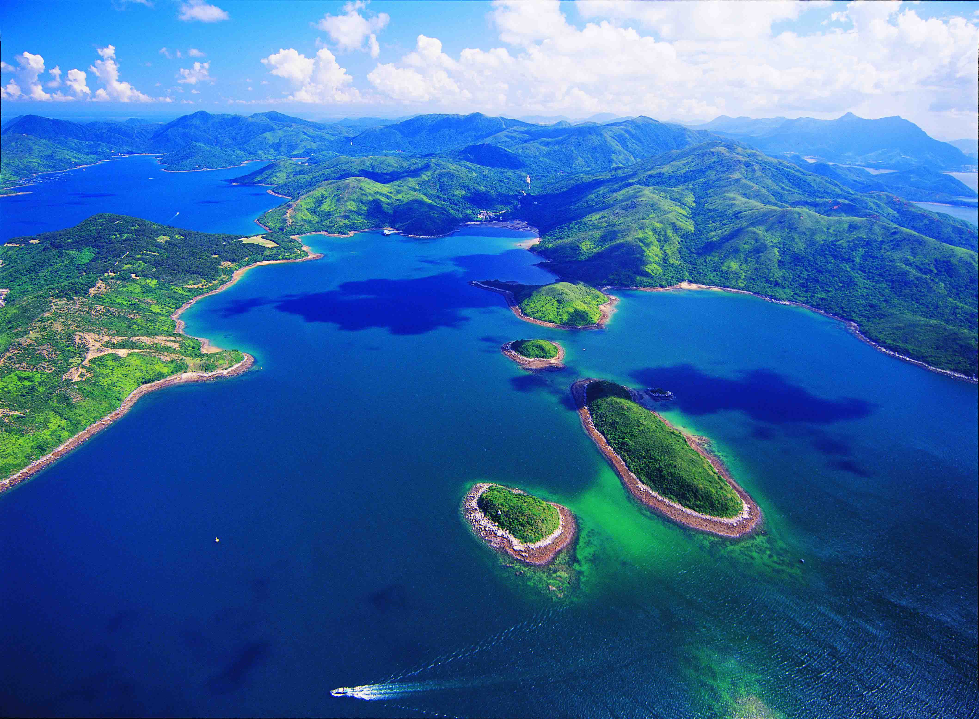
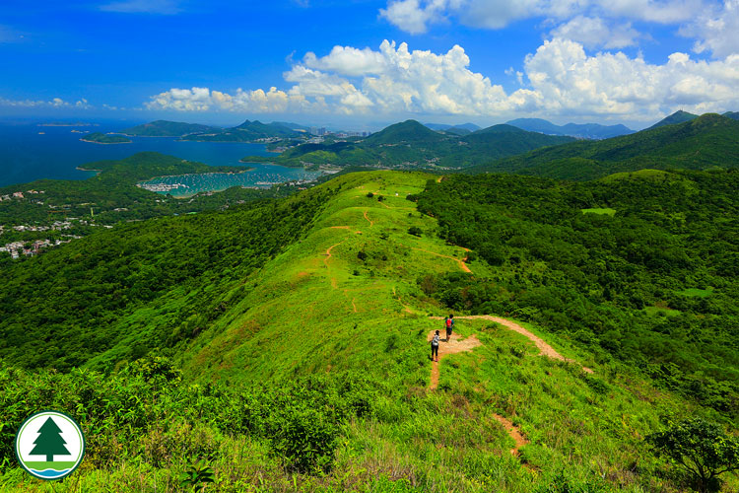
你知道香港擁有哪些生態環境嗎？
圖片及資料來源：漁農自然護理署

Slide 4
你知道香港擁有哪些生態環境嗎？
馬鞍山郊野公園
海下灣海岸公園
圖片及資料來源：漁農自然護理署
Notes:
左圖：海下灣海岸公園
海下灣被認為是香港水質最好的海洋區域之一。
擁有超過60種珊瑚和120種魚類。
香港世界自然基金會（WWF）在此設有海洋生態中心，提供教育活動和玻璃底船珊瑚觀察之旅。
遊客可以在這裡進行浮潛或水肺潛水，但需遵守《海岸公園遊客守則》，避免破壞自然棲息地。
https://www.afcd.gov.hk/tc_chi/country/cou_vis/cou_vis_mar/cou_vis_mar_des/cou_vis_mar_des_hoi.html
右圖：馬鞍山郊野公園
馬鞍山郊遊徑有大量奇岩怪石，形狀特別，最著名的是獨木舟石。
被高山環抱的昂平，設有露營地點，是本港少有的高山平原。此處曾有繁盛的村落及廣闊的田野。在此遠眺西貢海一帶景色，令人心曠神怡。
那裡更罕有地看不到市區，乃昂平高原最迷人之處。
https://www.afcd.gov.hk/tc_chi/country/cou_vis/cou_vis_cou/cou_vis_cou_mos/cou_vis_cou_mos.html

Slide 5

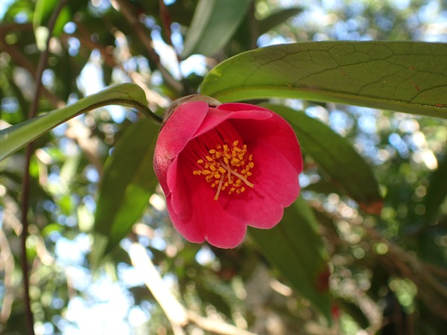
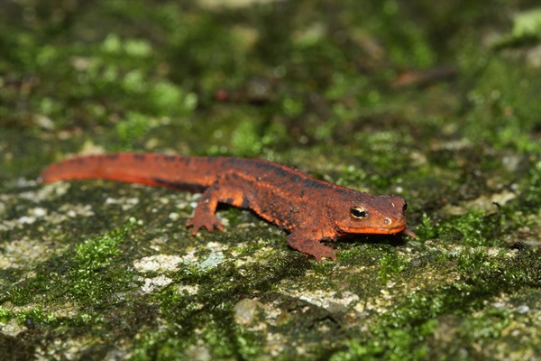
香港的自然環境及動植物物種
香港雖然人煙稠密但擁有逾千公里的海岸線、綿延的山脈以及風景怡人的郊野公園。這些都讓香港成為多種野生生物棲息和生長的理想地方。
香港同時位處熱帶及溫帶之間，所以令這細小的地方能夠擁有豐富的生物種類。市民可在香港找到約3,300種植物、55種陸棲哺乳動物、116種兩棲和爬行動物、200 種淡水魚、134種蜻蜓、245種蝴蝶，以及超過580種鳥類，相當於全中國三分之一的鳥類物種。作為大自然的其中一員，我們有責任保護自然環境。
香港瘰螈
香港纖春蜓
香港茶
圖片來源：漁農自然護理署
Notes:
香港的生物多樣性
香港擁有極為豐富的生物多樣性
雖然土地面積不足廣東省的 1%，卻孕育了當地逾三分之一的兩棲動物品種
有逾 3,300 種維管束植物（其中約 2,100 種為本地物種）、55 種陸上哺乳類、超過 580 種鳥類、91 種爬行類和 25 種兩棲類。
昆蟲種類亦相當繁多，包括 245 種蝴蝶及 134 種蜻蜓
香港的鳥類種類佔全中國總數的三分之一以上，
而本港石珊瑚的品種數量更超越加勒比海，顯示其自然生態的獨特與多樣
https://www.afcd.gov.hk/tc_chi/conservation/conservation_ind/conservation.html
生物資源
生物資源泛指那些可滿足我們基本需要（例如：衣服、食物、燃料、紙張及醫藥等）的各種生物。一般來說，生物資源可分為以下三種：
動物資源，例如：昆蟲類、魚類、兩棲類、爬行類、鳥類和哺乳類
植物資源，例如：喬木、灌木、草本植物
微生物資源，例如：細菌
可持續使用生物資源並不是避免使用生物資源，而是在於明智地選擇及審慎地使用資源，在滿足我們現在及未來需要的同時，環境也得到保護。

Slide 6
香港的自然保育
香港有約四分之三是郊野，擁有25個郊野公園、22個特別地區、 8個海岸公園以及1個海岸保護區
目前，有三個具重要生態價值的野生動物棲息地獲指定為限制地區，嚴格實施出入管制，以盡量減少干擾。這些限制地區分別為鹽灶下鷺鳥林（主要鷺鳥繁殖地）、南丫島深灣海灘（瀕危綠海龜在香港唯一有記錄的固定產卵地點），以及米埔沼澤區（遷徙水鳥的重要度冬地和補給地點）。
Notes:
郊野公園及特別地區
https://www.afcd.gov.hk/tc_chi/country/cou_lea/the_facts.html#list_of_special_areas
海岸公園及海岸保護區
https://www.afcd.gov.hk/tc_chi/country/cou_lea/mp_mr.html
香港的自然保育及鄉郊保育概覽
https://www.eeb.gov.hk/tc/conservation/conservation_maincontent.html

Slide 7
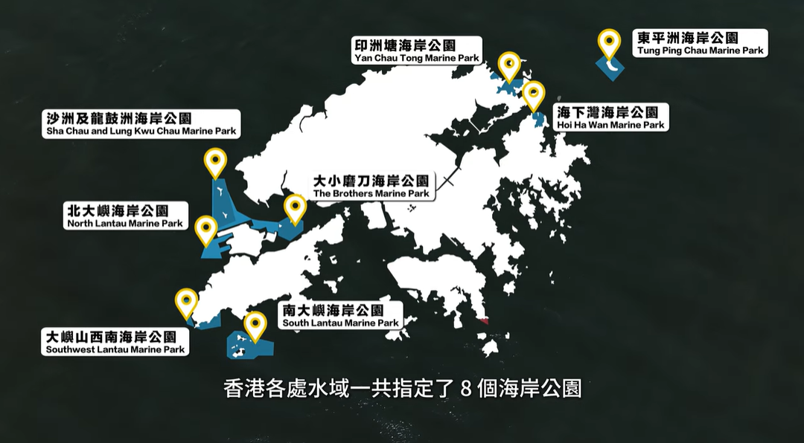

香港海岸公園和海岸保護區
《香港海岸公園和海岸保護區》
資料來源：漁農自然護理署
Notes:
《香港海岸公園和海岸保護區》：
https://www.youtube.com/watch?v=2EWWY7qs-pw
《香港海岸公園與海岸保護區》短片
0:00 - 1:30 簡介
1:30 - 5:00 生態
5:00 - 7:56 保育

Slide 8
學習活動一
我和大自然和諧共生

Slide 9
學習活動一
「我和大自然和諧共生」
你曾停下腳步，感受過身邊大自然的美嗎？
我們與大自然共生，卻時常忽視它的可貴。
想一想：大自然的生態環境和我們有甚麼關係？

Slide 10
學習活動一
「我和大自然和諧共生」
步驟一：
教師引領學生走出課室，走到校園內的室外空間（花圃、操場、走廊等位置）
嘗試閉起雙眼或眼望遠方，安靜、用心地憑藉聽覺、嗅覺、感覺身邊的自然元素（風、樹葉聲、雨水聲、雀鳥鳴叫、泥土味、陽光溫度等）

Slide 11
學習活動一
「我和大自然和諧共生」
步驟二：
教師引領學生回到課室
同學們嘗試寫下剛才感受到的大自然元素與課室中的人造物之間的聯繫？
例如：戶外感受到的自然風，人類透過哪種發明做出人造風？
Notes:
答案舉隅：
風 → 開窗嘅涼風 → 空調／風扇
樹葉聲 → 紙 → 書本／簿
陽光 → 光 → 電燈／太陽能板
教師提問順序：
剛才外面最觸動你嘅大自然感覺／聲音／味道是哪一項？
這個感覺／元素，在課室內以哪種人造物再次呈現？（例：風 → 風扇／冷氣）
這個人造物，需要依靠何種自然資源才能構成？（例：風扇 → 電 → 發電廠 → 煤／天然氣／太陽能發電）
如果大自然的這項發電資源突然消失，課室、社區、世界會變成怎樣？

Slide 12

學習活動一
「我和大自然和諧共生」
大自然為人類提供了哪些珍貴資源呢？
Notes:
教師錦囊：
以「我和大自然和諧共生」為主題，引導學生展開聯想與想像，列出想像到的關連詞
選出一至兩位學生向全班匯報其分享內容
大自然為人類提供了哪些珍貴資源呢？
分享過程中，教師適時帶出「感恩」、「珍惜」、「尊重」、「同理心」、「愛護環境」、「自律」、「守法」、「責任感」及「承擔精神」等正確的價值觀與態度。

Slide 13


學習活動一
「我和大自然和諧共生」
大自然為人類提供了哪些珍貴資源呢？
生物棲息地
空氣
食物
生物多樣性
調節氣候
資源
養份
能源
優美風景
身心靈健康
Notes:
教師錦囊：
以「我和大自然和諧共生」為主題，引導學生展開聯想與想像，列出想像到的關連詞
選出一至兩位學生向全班匯報其分享內容
大自然為人類提供了哪些珍貴資源呢？
分享過程中，教師適時帶出「感恩」、「珍惜」、「尊重」、「同理心」、「愛護環境」、「自律」、「守法」、「責任感」及「承擔精神」等正確的價值觀與態度。

Slide 14
學習活動二
「微行漾起漣漪生，巨浪捲來生態殞」

Slide 15
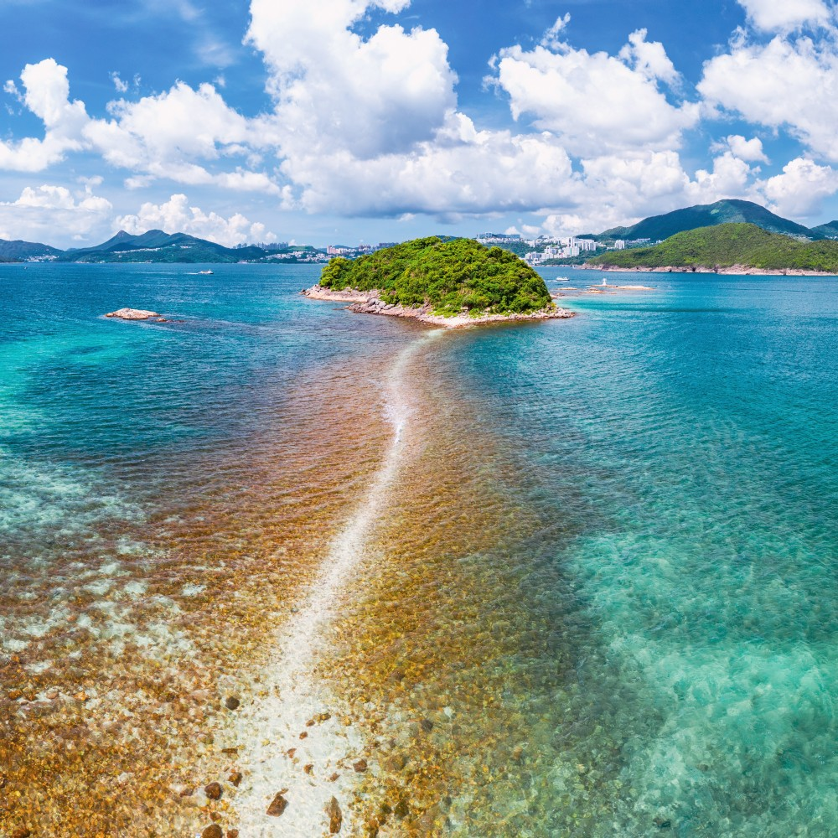
背景資料：綜合新聞報導1
長假期期間，西貢橋咀洲吸引大量遊客，出現亂拋垃圾、生火、騷擾海洋生物及船隻違規停泊等情況，引起關注。
環境及生態局高度重視，強調貫徹「綠水青山就是金山銀山」理念，已聯同漁護署、警方及海事處增加巡邏。局方表示，未來高峰期會加強管理、巡查及交通安排，並檢討承載容量、人流管制及相關法例，平衡生態旅遊與保育。
圖片來源：漁農自然護理署
Notes:
橋咀洲是位於西貢內海的一個狹長島嶼，相距西貢市僅2公里左右，是交通最便利的地質公園景點。
https://www.geopark.gov.hk/tc/discover/attractions/sharp-island

Slide 16
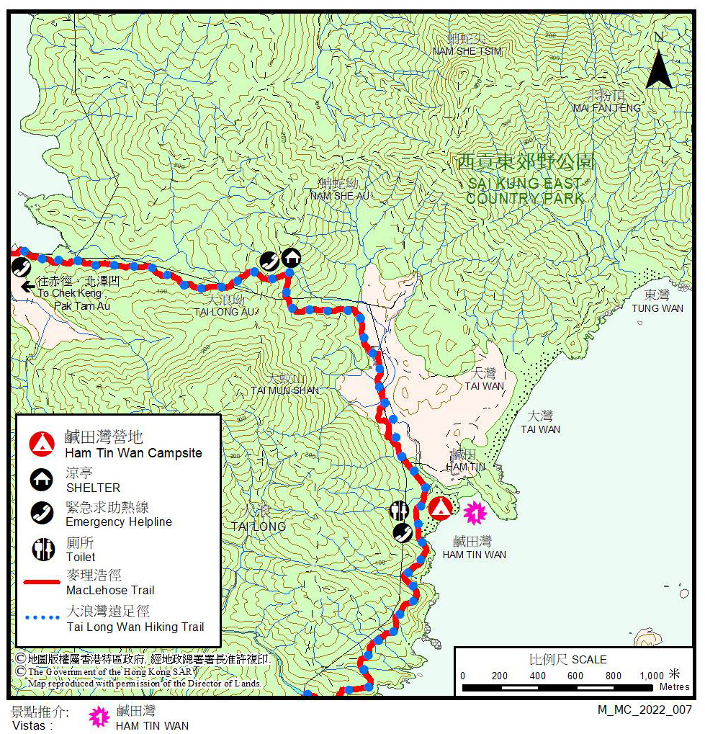
背景資料：綜合新聞報導2
西貢鹹田灣於長假期爆發嚴重生態亂象。大批市民及旅客湧至露營，沙灘及山坡帳篷密布，燈火通明、喧鬧不堪，變成「帳篷海」。營地遍地垃圾，包括膠樽、食物包裝、即棄用品；公廁嚴重淤塞，馬桶遺留排泄物及食物殘渣，洗手盆積滿污泥及牙刷牙膏，衛生惡劣。網民批評亂拋垃圾欠缺公民意識，促請遊客實行「無痕山野」原則。
圖片來源：地理資訊地圖
Notes:
鹹田灣位於西貢東郊野公園內，水清沙幼，環境寧靜優美，能細賞海岸景色之餘，更可遠眺奇拔尖削的蚺蛇尖。
https://www.afcd.gov.hk/tc_chi/country/cou_vis/cou_vis_cam/cou_vis_cam_cam/cou_vis_cam_40_HamTinWan.html

Slide 17
學習活動二
「微行漾起漣漪生，巨浪捲來生態殞」
閱讀兩篇新聞報導後，想一想：
人類在旅遊及水上活動（如浮潛、燒烤、行沙灘）期間，如果有不當行為，會對海岸及郊野生態帶來甚麼影響？
小組活動：
4 – 6人一組，以「推測後果」思維圖，思考人類不當行為對大自然的連鎖後果
Notes:
目標
透過視覺化「推測後果」思維圖，讓學生從不當行為推想多層次生態影響（即時 → 中期 → 長期）。
激發思考，避免淺層答案，培養因果思維。
連結香港本地例子（如橋咀洲珊瑚被踩、西貢附近海域捕捉海膽、亂拋垃圾、胡亂生火等）。
所需物資（每組）
一張重用海報紙（A2 size）或連結電子教室的電子白板
粗身雙頭筆（不同顏色代表不同層次：紅=即時影響、橙=中期、藍=長期／連鎖）
計時器

Slide 18
學習活動二
「微行漾起漣漪生，巨浪捲來生態殞」
步驟一：每組先在環保重用海報紙或電子白板畫一個大圓圈，寫上主題：「旅遊及水上活動不當行為的連鎖效應」
步驟二：在大圓圈外列舉人類在旅遊及水上活動的不當行為，例如：踩踏珊瑚／觸摸海洋生物
步驟三：推測後果，向外延伸（類別區分主要後果），再細分層次延伸，以不同顏色代表不同層次：
紅=即時影響、橙=中期、藍=長期／連鎖
Notes:
目標
透過視覺化「推測後果」思維圖，讓學生從不當行為推想多層次生態影響（即時 → 中期 → 長期）。
激發思考，避免淺層答案，培養因果思維。
連結香港本地例子（如橋咀洲珊瑚被踩、垃圾、生火等）。
所需物資（每組）
一張重用海報紙（A2）或連結電子教室的電子白板
粗身雙頭筆（不同顏色代表不同層次：紅=即時影響、橙=中期、藍=長期／連鎖）
計時器
腦力激蕩不當行為（3–4分鐘）教師舉例（學生可補充）：
亂拋垃圾／遺留塑膠
踩踏珊瑚／觸摸海洋生物
違規生火
濫捕 / 挖掘海膽、海星、海螺
船隻違規停泊／錨泊損壞海床
大量人流踐踏沙灘植被
每組選2–3個最常見／最觸目嘅不當行為，寫喺圓圈周邊（用小圓圈或方框），再用箭咀指向中央。
推測後果 – 畫主幹及延伸（8–12分鐘）
以中央圓圈為中心，向外畫粗線主幹（代表主要後果類別），再細分層次延伸：
第一層（主幹）：主要後果（即時／直接）——用紅色筆 例如：珊瑚死亡、海洋生物受傷、垃圾污染海水
第二層：中期影響（橙色筆）——生態連鎖 例如：珊瑚死 → 魚類失去棲息地 → 魚類減少
第三層：長期／更大影響（藍色筆）——系統性 例如：魚類減少 → 食物鏈斷裂 → 生物多樣性下降 → 生態旅遊吸引力減低 → 經濟影響

Slide 19
學習活動二
「微行漾起漣漪生，巨浪捲來生態殞」（舉隅）
海洋生物受傷
魚類失去棲息地
物種滅絕危機
珊瑚死亡
魚類減少
食物鏈斷裂
旅遊及水上活動不當行為的生態連鎖效應
生物多樣性下降
垃圾污染海水
生態旅遊
吸引力減低
影響香港核心經濟

Slide 20

學習活動二
「微行漾起漣漪生，巨浪捲來生態殞」（舉隅）
對人類帶來甚麼影響？
污染物進入空氣、泥土及食物鏈
旅遊及水上活動不當行為的生態連鎖效應
亂扔垃圾
隨意生火
引發山火，燒毀森林、動物棲息地
在山中砍樹開闢捷徑
破壞動植物的生態環境與棲息地
Notes:
參考資料：
人類行為對海岸及郊野生態的影響
一、破壞生態環境
破壞動植物的生態環境與棲息地
人類產生的垃圾污染海岸與郊野環境
各種人為活動干擾或破壞自然生態系統
二、威脅物種及人類安全
垃圾流入海洋，可能傷害或殺死海洋生物，或被動物誤食
污染物進入空氣、泥土及食物鏈，危害動物與人類健康
生物多樣性減少，導致瀕危物種滅絕
教學活動過程中，教師宜適時帶出「感恩」、「珍惜」、「尊重」、「同理心」、「愛護環境」、「自律」、「守法」、「責任感」及「承擔精神」等正確的價值觀與態度。

Slide 21

生態失衡對人類帶來的長遠影響
氣候變得更極端
      森林、濕地減少 → 地球吸碳能力變弱 → 全球暖化加速 → 極端天氣更頻繁、更嚴重
      冰川融化 + 海洋暖化 → 沿海地區淹沒風險上升 →低窪區長期受威脅

Slide 22

生態失衡對人類帶來的長遠影響
食物短缺
      蝴蝶等授粉昆蟲減少 → 水果、蔬菜產量下跌
      海洋生物減少 → 海鮮成本變貴，甚至於不能再進食

Slide 23

生態失衡對人類帶來的長遠影響
疾病出現
      森林被砍、動物被迫接近人類 → 病毒容易由動物轉移到人（例如SARS、漢坦病毒等）
      新型疾病更容易爆發，人類生病機會大增

Slide 24
生態失衡對人類帶來的長遠影響
因人類行為而造成的生態失衡不單傷害動植物的棲息環境，更會逐步對人類的生存環境造成不可逆轉的破壞。
時刻注意在本地或外地旅遊時的微小行為（不亂拋垃圾、少用塑膠、綠色出行等），貢獻自己的力量，讓大自然回復平衡。

Slide 25

不要因為好事微不足道而無心去做，不要以為是小小的壞事就放膽去做。
「勿以善小而不為」：選擇低碳出行、選用「海洋友善」防曬產品、自備水樽、拒絕即棄塑膠
「勿以惡小而為之」：亂拋垃圾、過度消費、浪費資源、漠視他人違規行為
Notes:
「勿以善小而不為 勿以惡小而為之」（朱熹《朱子家訓》）
https://www.edb.gov.hk/attachment/tc/curriculum-development/kla/chi-edu/chinese-culture/Proverb-C3-08_pri.pdf
勿以善小而不為：每個小善行動，都能為香港、為國家、為地球作出貢獻
勿以惡小而為之：拒絕任何小惡行為，盡力避免生態危機

Slide 26

做個負責任的遊客
展現良好公民素質

Slide 27

良好公民出遊的「十要」與「十不要」
「十要」
要自己垃圾自己帶走 | 要尊重當地習俗與文化
要遵守公共秩序 | 要理性消費
要愛護環境與生態 | 要節約資源，不浪費
要注重個人衛生 | 要文明用餐與住宿
要尊重他人和有禮 | 要安全健康地完成旅程
Notes:
要自己垃圾自己帶走：把廢物丟進垃圾桶，不亂拋，保持環境清潔。
要遵守公共秩序：排隊買票、入園、乘車時不插隊，不推撞，遵守法律（例如：交通規則），保持秩序。
要愛護環境與生態：愛護花草樹木，不摘花折枝，不亂餵或追打動物，保護珊瑚、海草等。
要注重個人衛生：勤洗手，打噴嚏掩口鼻，加强個人防護，隨身攜帶口罩、消毒噴霧等防護用品。排隊等候時，與他人保持適當社交距離。
要尊重他人和有禮：尊老愛幼，讓座予有需要人士，行為與談吐交流文雅禮貌，避免不文明的語言和行爲。
要理性消費：在購買前評估真實需求（減少浪費），並優先選擇對環境友善、低碳、可循環的商品。
要尊重當地習俗、宗教與文化 ：入鄉隨俗，參觀寺廟、教堂時遵守場地規定。
要節約資源，不浪費：用餐時按需取食，實行「光盤行動」，不浪費食物；節約用水用電。
要文明用餐與住宿：遵守餐廳規則，尊重其他食客，不損壞酒店用品，離開時保持房間整潔。
要安全健康地完成旅程：水上活動穿救生衣，不違規生火；拒絕賭博、酗酒、接觸有害身體物質等不良活動。
教師可配合課堂活動進行教學，例如進行訪問與調查，了解學生的行為和習慣，並進行回饋及解說。

Slide 28

良好公民出遊的「十要」與「十不要」
「十不要」
不要亂拋垃圾 | 不要損壞公共設施／文物
不要插隊或推撞 | 不要參與可疑活動
不要損壞生態 | 不要違規生火
不要冒犯習俗與宗教 | 不要散播不實資訊
不要浪費（包括能源和食物） | 不要忽略個人與他人安全
Notes:
不要亂拋垃圾 ：不隨處丟棄廢物、塑膠袋，不破壞公共環境衛生，勿讓景點變成垃圾場，影響生態與他人使用及享受景點的權利，並注意將垃圾分類投放。
不要插隊或推撞 ：不插隊、不搶位、不推撞，破壞公共秩序。
不要損壞生態：不踩踏珊瑚、不挖海洋生物、不亂摸或追趕野生動物，不踐踏植被，破壞大自然生態，更不要抓取和帶走當地生物、不攜帶或購買受保護動植物製品。
不要冒犯當地習俗與宗教：不在寺廟或宗教場地大聲喧嘩或於禁區拍照，應尊重民族、宗教習俗及文化差異。
不要浪費（包括能源和食物）： 按需取餐，不多拿／多叫吃不完的食物、不長開水龍頭或冷氣、不亂開酒店燈光，減少資源浪費和碳足跡。
不要損壞公共設施／文物：不在古蹟、岩石、樹木、公共設施上刻字、塗鴉或作任何破壞，保護文化遺產及自然景觀。
不要參與可疑活動 ：不參與賭博、非法交易、或任何可疑行為，保護個人安全與良好公民形象。
不要違規生火 ：不要在禁止生火區燒烤、不違規生火；露營、燒烤時如需生火必須注意安全，防止火災及生態破壞。
不要散播不實資訊：不於社交媒體胡亂宣傳誇張或假消息，保持理性分享，維護良好公民形象。
不要忽略個人與他人安全：不在危險地方（如懸崖邊、急流）為「打卡」而冒險，不亂闖禁區或忽略警告牌，應保護自己安全，以及不為救援人員帶來不必要負擔。
教師可配合課堂活動進行教學，例如進行訪問與調查，了解學生的行為和習慣，並進行回饋及解說。

Slide 29
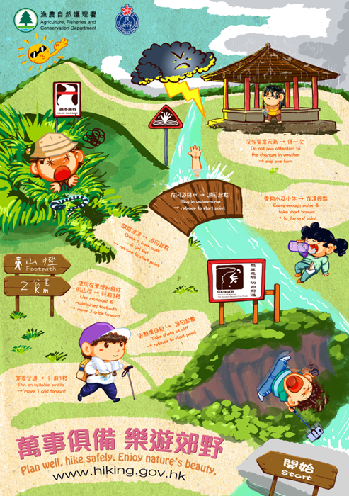
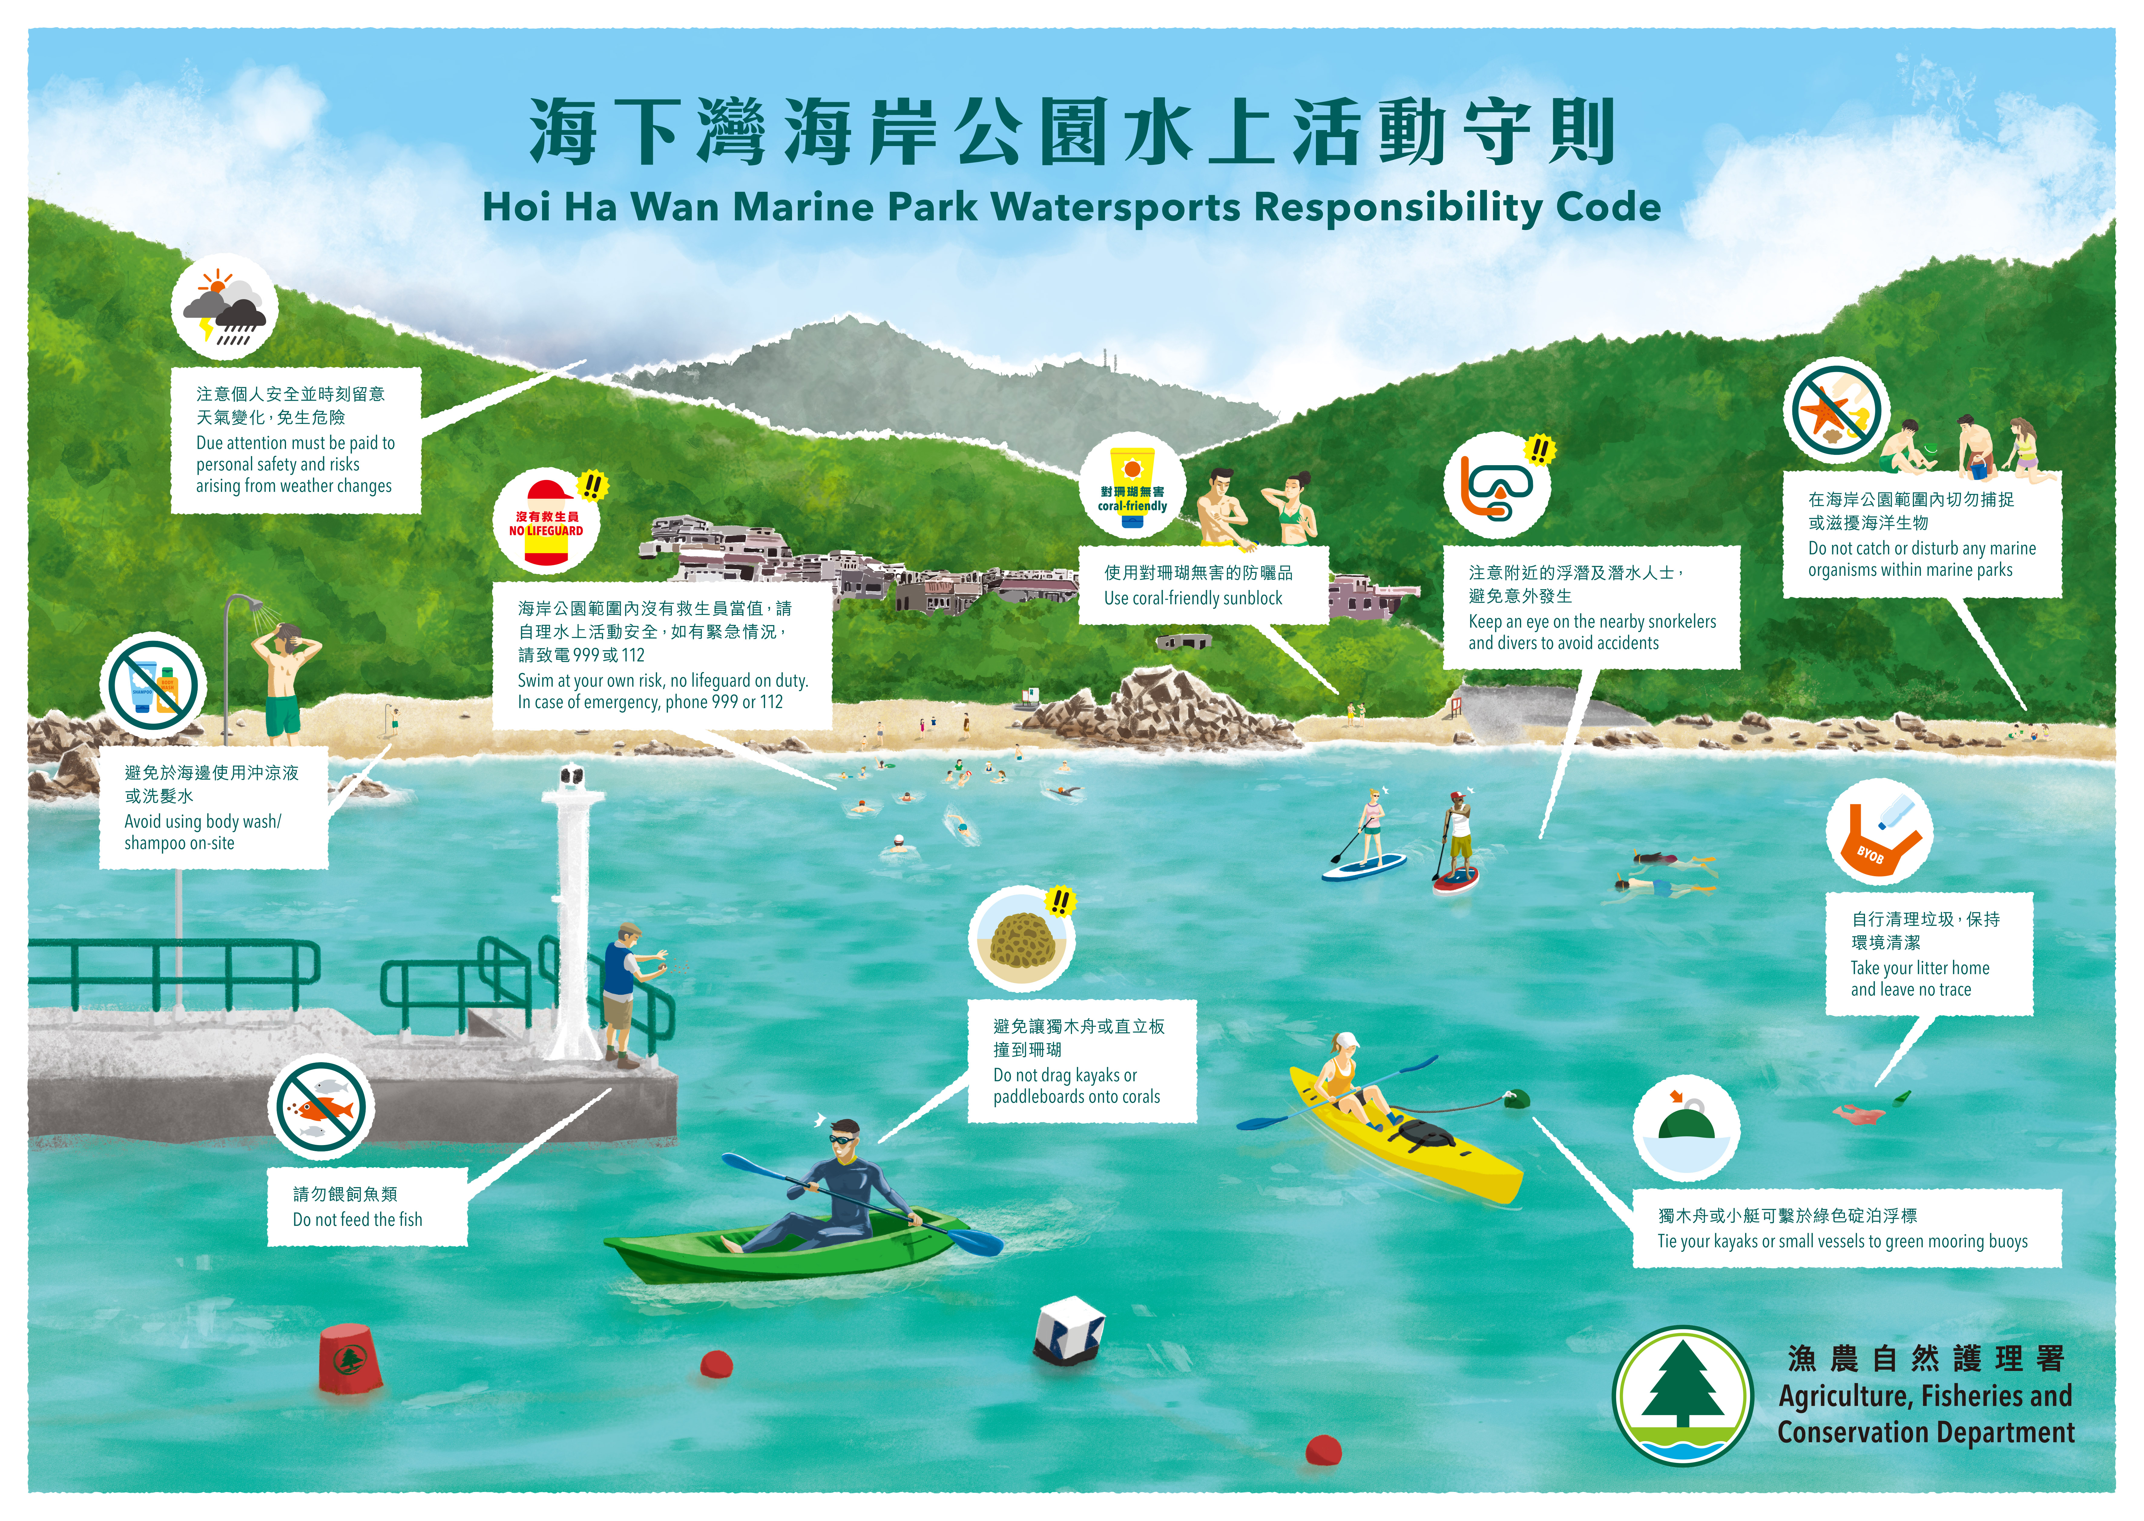
遵守場地與活動守則
Notes:
圖片來源：
漁農自然護理署

Slide 30
我和大自然的隱形契約
作為良好公民的責任
「可持續發展是指既能滿足當代的需要，而同時又不損及後代滿足其需要的發展模式。」（摘自聯合國世界環境與發展委員會於一九八七年發表的報告《我們的共同未來》）
做個盡責的公民，為個人行為負責任，為香港、國家，以至世界的可持續發展貢獻積極力量
文明旅遊理念是培育和踐行正確價值觀的重要一環，對於促進和諧社會建設、形成良好社會風氣具有重要作用
Notes:
參考資料：
環境及生態局
中華人民共和國文化和旅游部

Slide 31

綠色旅遊

Slide 32
甚麼是綠色旅遊？
綠色旅遊（Green Tourism，亦稱可持續旅遊或生態旅遊）是一種以負責任態度進行的旅遊模式，旨在全面考慮旅遊活動對當前及未來經濟、社會及環境影響，同時滿足遊客、業界、環境及本土社區需求。
綠色旅遊強調以低度影響環境的方式遊覽，欣賞及了解自然與文化遺產；積極促進環境保育、生物多樣性保護及自然資源可持續利用；透過教育提升遊客環保意識；為當地社區帶來經濟效益及社會福祉；並確保旅遊發展不損害生態系統的長期穩定。
Notes:
資料參考：
聯合國世界旅遊組織（UNWTO）
世界自然保護聯盟（IUCN）

Slide 33
學習活動三
「綠色旅遊」夢想計劃：可持續旅行體驗
根據「綠色旅遊」核心原則（低環境影響、教育、社區益處、可持續發展），以小組合作形式，構思一個原創「綠色旅遊」活動概念
思考重點：「綠色旅遊」活動如何同時滿足
      低環境影響
      富環保教育意義
      支持原生社區發展
      可持續發展
Notes:
教學流程：
4-5人一組，討論時間約十分鐘，報告時間每組兩分鐘
所需物料（簡單、或無需特別準備）：環保使用的海報紙背面，箱頭筆
學生從綠色旅遊定義出發，主動討論建構新概念
小組口頭輪流發言 + 互相補充（合作學習），鼓勵每人參與（給予構思／寫筆記／口頭報告／補充／回答提問等）
口頭表達訓練：提升表達能力、組織能力及溝通能力
與科目連繫：
語文科、小學人文科、中學地理科、高中公民與社會發展科和旅遊及款待科

Slide 34
學習活動三
「綠色旅遊」夢想計劃：可持續旅行體驗
主題
低環境影響 | 富環保教育意義 | 支持原生 社區發展 | 可持續發展
Notes:
教師可依據「綠色旅遊」定義，讓學生發揮其環保概念與創意，鼓勵學生連結個人經驗

Slide 35
學習活動三
「綠色旅遊」夢想計劃：可持續旅行體驗（舉隅）
大澳與荔枝窩之旅
低環境影響 | 富環保教育意義 | 支持原生 社區發展 | 可持續發展
無痕山林：自備可重用水樽，妥善處理廢棄物。 低碳出行：優先乘搭渡輪及巴士等集體運輸工具，減少行程中的碳足跡。 尊重自然：靜靜觀察生態，不採摘植物，不帶走任何貝殼與石頭。 | 生態課堂：觀察紅樹林、濕地的生態功能。 氣候反思：實地探究極端天氣對棚屋與古村落的挑戰。 生物多樣性：辨識本地原生物種，明白「萬物共生」與維護生態安全的重要。 | 實踐仁愛：體驗大澳漁村文化與荔枝窩客家傳統，敬重並感恩長輩村民對歷史文化的傳承。 支持原生社區：購買在地村民自製產品，將消費轉化為支持鄉郊可持續發展。 | 中華文化體現：體會「順天敬地、物我平等」的理念，明白環境保育與人類福祉緊密相連。 知行合一：建立簡約健康的低碳生活，在日常生活中實踐公民責任，為可持續未來付諸行動。
Notes:
教師可依據「綠色旅遊」定義，讓學生發揮其環保概念與創意，鼓勵學生連結個人經驗

Slide 36
學習活動三
「綠色旅遊」夢想計劃：可持續旅行體驗（舉隅）
「守護珊瑚浮潛之旅」
低環境影響 | 富環保教育意義 | 支持原生 社區發展 | 可持續發展
以電動船或風帆船代替傳統柴油船出行，減少噪音污染及碳排放 不用含污染海水化學物的防曬用品，避免化學物質傷害珊瑚 限制團體人數，減少人類活動對自然生態影響 | 參與導賞團，由導賞員教授海洋生態 遊客記錄觀察日誌，上傳到全球數據庫 鼓勵遊客回國後向親友分享經驗（擔當環保大使）。 | 僱用本地漁民做導賞、船長或廚師，讓收入直接落入社區 推廣本地手作紀念品，代替外來紀念品 收入部分捐社區保育基金 | 每年進行生態監測，檢查珊瑚健康、魚類數量，調整活動 珊瑚復育計劃，遊客可「認養」珊瑚苗或參與種植活動 推動政策倡議，團體收集遊客意見，支持政府加強法例
Notes:
教師可依據「綠色旅遊」定義，讓學生發揮其環保概念與創意，鼓勵學生連結個人經驗

Slide 37

香港的「綠色旅遊」
香港聯合國教科文組織世界地質公園
香港地質公園的主要地質特色包括出露良好的流紋質火山岩六角形岩柱。地質公園還擁有從泥盆紀到古近紀（約4億至5500萬年前）形成的沉積岩層。豐富的地質遺跡，加上紅樹林、風水林、珊瑚群落等多元的生態資源，再配合客家圍村、漁村、廟宇等保存完好的文化歷史遺跡，拼湊出香港地質公園獨有的自然景觀。
資料來源：漁農自然護理署
Notes:
官方網站：
https://www.geopark.gov.hk/tc/about_us/geopark/

Slide 38
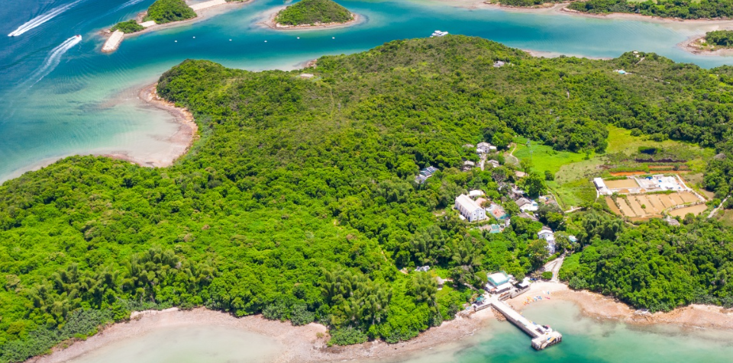
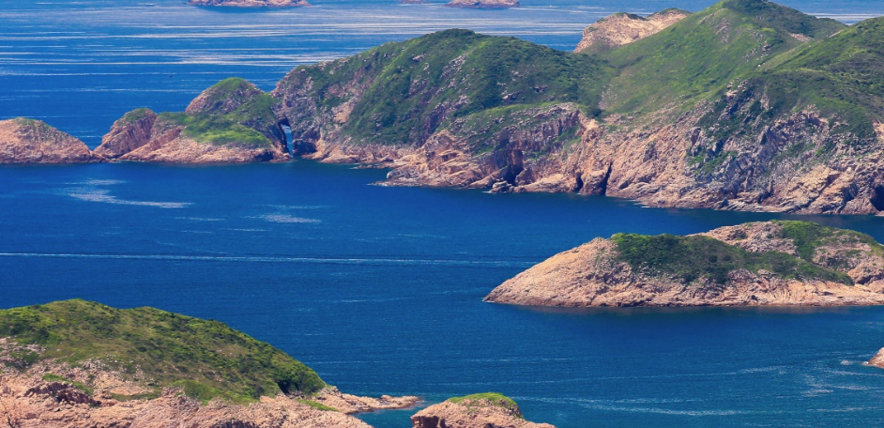
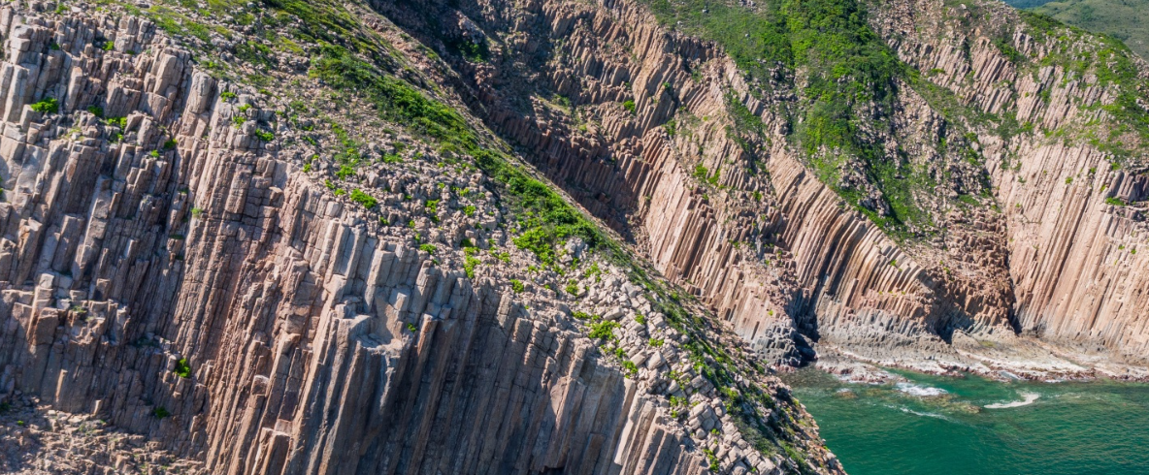
圖片來源：漁農自然護理署

Slide 39
香港的「綠色旅遊」
香港濕地公園
香港濕地公園的使命是加強市民對東亞濕地及其他地區濕地的認識和了解，並爭取市民支持和參與濕地護理工作，同時為香港市民及海外遊客提供一個世界級的生態景點。濕地公園有以下六項目標：
提供可與米埔沼澤自然護理區相輔相成的設施 | 提供教育機會和加強市民對濕地生態系統的認識
切合本港居民的康樂活動需求 | 建設一個國際級的旅遊景點，服務市民、遊客、及對野生生物和生態學有專門興趣的人士
展示香港濕地生態系統的多樣性，並強調必須予以保護 | 提供一個有別於一般觀光地方的景點，以擴闊外國遊客在香港的旅遊體驗
資料來源：漁農自然護理署
Notes:
官方網站：
https://www.wetlandpark.gov.hk/tc/aboutus/index

Slide 40
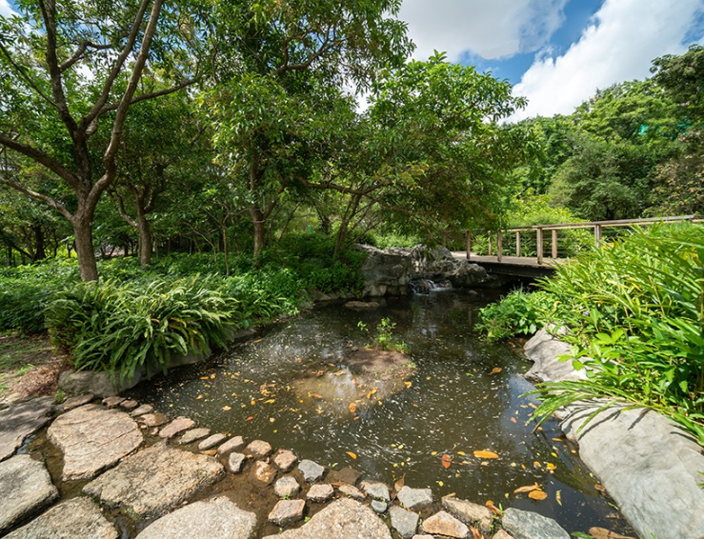
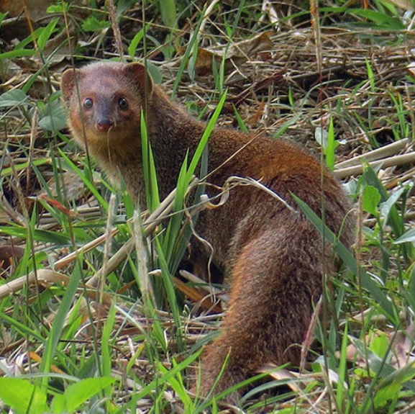
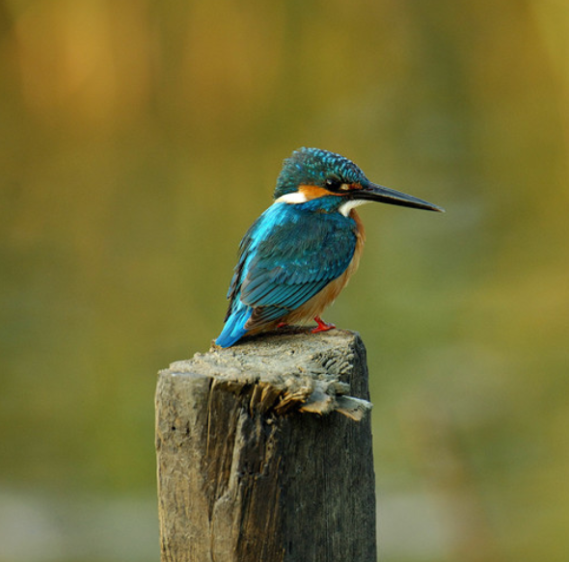
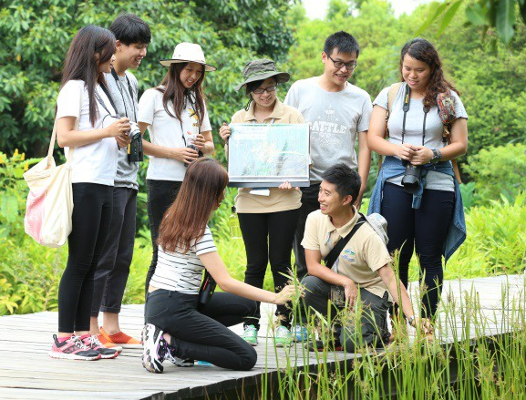
圖片來源：漁農自然護理署

Slide 41

香港的「綠色旅遊」
大澳漁村生態與文化遊
大澳是香港大嶼山西部一個歷史悠久的傳統漁村，蘊藏著多元及豐富的文化及和生態資源。其獨特的水上棚屋，每間都相互連接，建構出密不可分的社區，以豐富的漁業文化聞名，被譽為「東方威尼斯」。
大澳擁有豐富的生態資源，例如紅樹林，遊客能觀賞到招潮蟹、鷺鳥等濕地的生物，反思現今經濟發展對生態環境的影响。
大澳獨特的水陸廟宇文化
參考資料：香港旅遊發展局、非物質文化遺產辦事處
Notes:
參考網站：
https://www.discoverhongkong.com/tc/explore/great-outdoor/tai-o-journey-through-a-timeless-fishing-village.html
https://www.discoverhongkong.com/tc/explore/great-outdoor/tai-o-fishing-village.html
https://www.hkichdb.gov.hk/zht/item.html?17e26968-c973-4e18-a222-01a1b0feb9eb

Slide 42
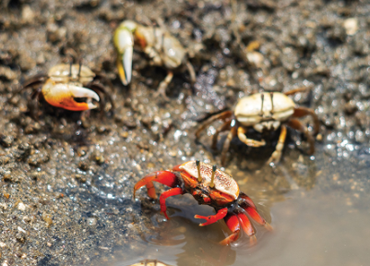
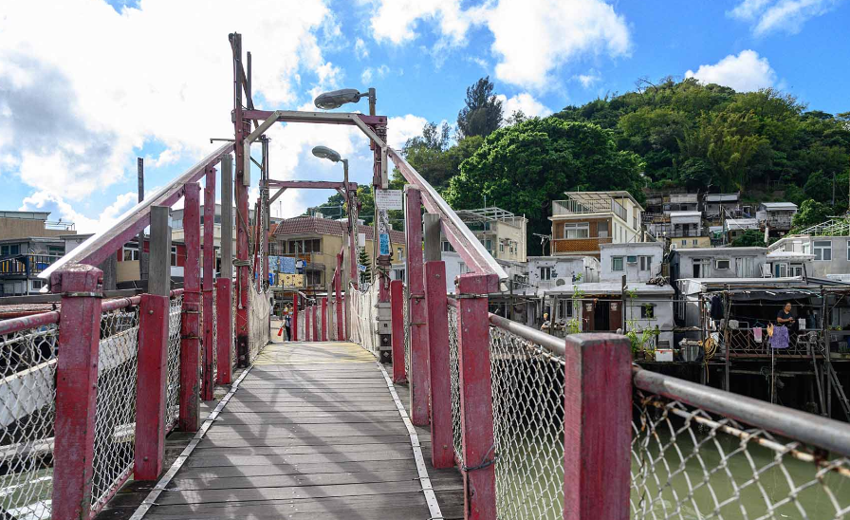
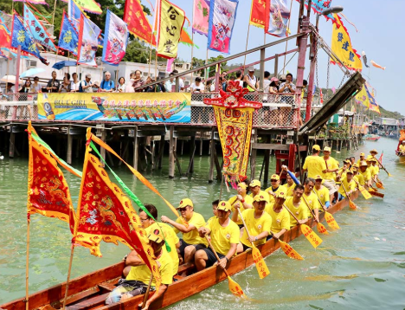
圖片來源：香港旅遊發展局、非物質文化遺產辦事處

Slide 43
香港的「綠色旅遊」
以「無痕山林」為主題的山徑遊
無痕山林（Leave No Trace, LNT）理念是鼓勵戶外活動者以負責任的方式行動，將人類的戶外活動對自然生態的影響降到最低，目標是讓山林保持原貌，讓後代也能享受。無痕山林有七大原則：
充足計劃及準備 | 小心火種
在適當地點進行活動 | 愛護野生動植物
自己垃圾，自己帶走 | 尊重他人
保持環境原貌
參考資料：綠惜地球
Notes:
參考網站：
https://greenearth.org.hk/naturetrails/upload/download/30/download/無痕山林七大原則.pdf

Slide 44

圖片來源：綠惜地球
Notes:
參考網站：
https://greenearth.org.hk/naturetrails/upload/download/30/download/無痕山林七大原則.pdf

Slide 45
香港的「綠色旅遊」
吐露港低碳單車遊
沙田區有完善的單車道，可租用單車享受單車樂。從沙田城門河出發，途經坐擁碧海藍天美景的吐露港，踏至大美督水壩作結。這條熱門的單車遊路線，沿路風景秀麗，老少咸宜，是單車一日遊的好去處
途經景點：城門河、香港科學園、白石角海濱長廊、大埔海濱公園、大美督
體現低碳出行（零排放）、低環境影響及親近大自然原則
參考資料：香港旅遊發展局

Slide 46
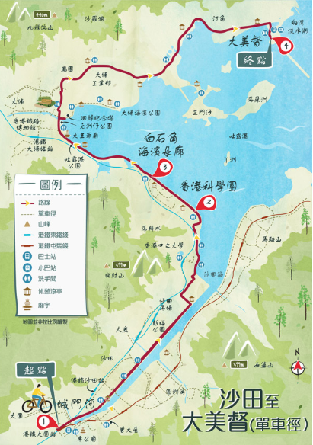
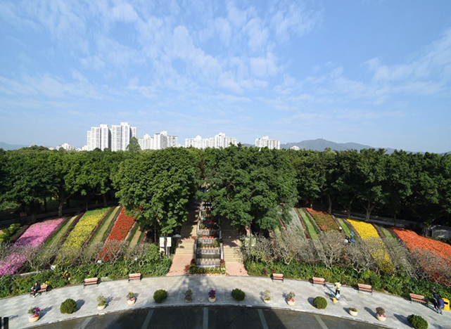
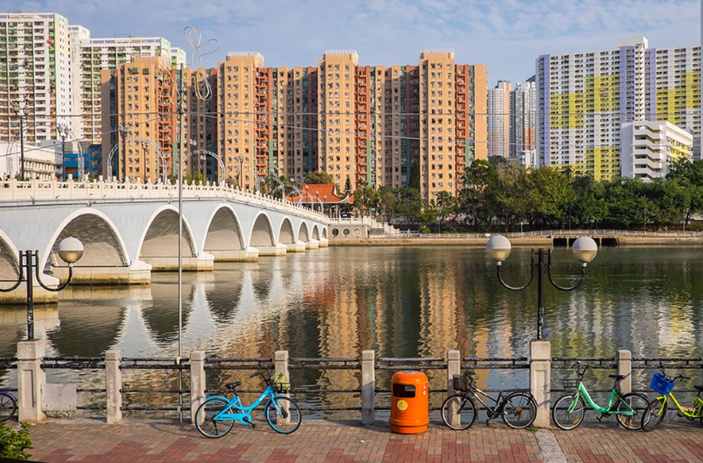
圖片來源：香港旅遊發展局

Slide 47

延伸學習
「綠色旅遊」e-Poster
以「綠色旅遊」為主題，利用網上的繪圖及設計工具，設計一張A3電子海報，內容包括：
      標題設計
      地點照片
      實踐「綠色旅遊」的亮點
      口號設計
      加入QR code連結官方網頁及國家生態安全資訊
圖片來源：環境保護署
Notes:
教師可在網上搜尋電子海報示例作範例，以可持續發展教育元素為核心，讓學生發揮創意
與科目連繫：
中國語文科：標題設計、口號設計、海報格式
視覺藝術科：拍攝地點的照片、海報構圖及設計
價值觀教育元素：
國家安全教育
媒體和資料素養教育（善用AI、尊重版權）
生命教育

Slide 48
總結

Slide 49
持守正確價值觀，做負責任公民
實踐綠色旅遊，維護國家生態安全
人類不當行為對大自然生態構成嚴重威脅
亂拋垃圾、踩踏珊瑚、違規生火、過度開發，會引致生態系統永久受破壞（例如：珊瑚白化、物種滅絕、土壤侵蝕、水源污染）
這些損害往往不可逆轉：一旦生態平衡崩潰，恢復需數十年甚至數百年，影響人類生存基礎

Slide 50
持守正確價值觀，做負責任公民
實踐綠色旅遊，維護國家生態安全
生態破壞是國家安全威脅
生態安全是國家安全重要組成部分
生態環境減少受破壞和威脅，是國家賴以生存發展的基礎，涵蓋水源、土地、大氣、生物物種安全
貫徹「綠水青山就是金山銀山」理念，築牢國家生態安全屏障

Slide 51
持守正確價值觀，做負責任公民
實踐綠色旅遊，維護國家生態安全
人與自然是生命共同體：持守正確價值觀，實踐綠色旅遊
大自然蘊藏珍貴資源，其無私饋贈並非理所當然
我們應以珍惜、感恩、尊重的態度對待自然及一切生命，人與自然是命運共同體，相互依存，應和諧共生，尊重所有生命
培養良好公民意識，履行公民責任，出遊時積極實踐綠色旅遊

